Slide 1
Galleri Oslo - Oslo
Brannverngjennomgang med leietakers brannansvarlige 2014

Slide 2

Målet for brannverngjennomgangen:
Hensikten med denne gjennomgangen er å gi deg som er evakueringsansvarlig/ brannansvarlig opplæring og nødvendig informasjon/ innsikt i brannforebyggende arbeid.
Du skal også kjenne til branntekniske installasjoner i ditt område, og vite hva du og dine kollegaer skal gjøre når brannalarmen går.

Slide 3



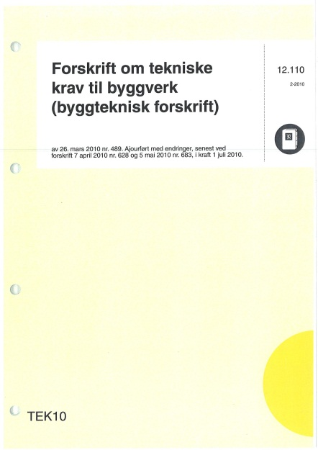
Lovverk for nye og eksisterende bygg
Teknisk forskrift
Forskrift om brannforebyggende
tiltak og tilsyn. Heretter kalt
forebyggendeforskriften
Internkontrollforskriften

Slide 4

Forebyggende forskrift
Forskriftens formålsparagraf:
Forskriften skal verne liv, helse, miljø og materielle verdier gjennom krav til forebyggende tiltak mot brann og eksplosjon.
Håndheves av brannvesenet.

Slide 5
Internkontrollforskriften
Stiller krav til systematisk kontroll for å
ivareta og etterleve lovgivningen.
Alle virksomheter plikter å tilpasse sin virksomhet, størrelse og risiko til dette.
Høyt dokumentasjonskrav.

Slide 6
Fakta om brann Norge
En brann = varme som er ute av kontroll.
Norge er på topp når det gjelder boligbranner.
De fleste sliter psykisk etterpå, det verste er når liv går tapt.
Det er gassen og røyken som tar liv.
50 % av norske husstander har ikke, eller har røykvarslere som ikke virker. Brannslukkere er påbudt i alle hjem.
Et hus kan stå overtent etter bare 10 minutter.
Tiden det gjennomsnittlig tar før brannvesenet er tilstede er fra 10-15 minutter.

Slide 7
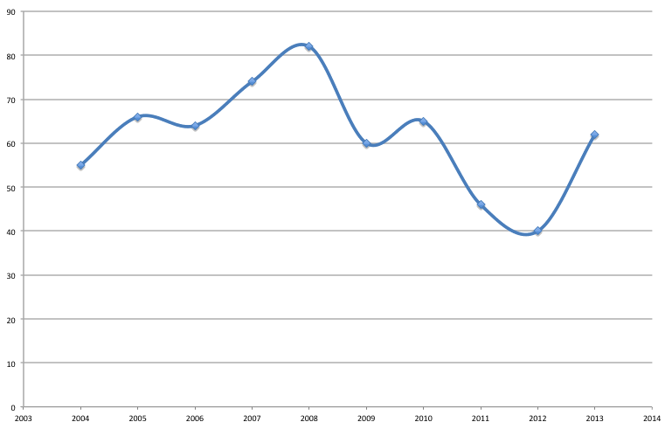
Antall omkomne i brann, etter år
Kilde: DSB
Notes:
Tallene inkluderer omkomne i brann på norsk jord/kontinentalsokkel, som dør som en direkte følge av brannen (brann- og/eller røykskader) innen 3 måneder fra branndato. Det er noe usikkerhet knyttet særlig til årets tall, men også til en viss grad til fjorårets tall. Dette pga. muligheter for foreløpig feil i dødsårsaksfastsetting, feil opplysninger i media eller i rapport fra politi eller brannvesen, etterslep i rapporteringen fra brannvesen eller politi, oppdateringstid for nettsiden (1 døgns forsinkelse) mv.
2014 er det allerede to døde, etter brannen i Lærdal kunne tallet vært langt høyere
Kilde: Direktoratet for samfunnssikkerhet og beredskap (DSB)

Slide 8
Brannårsaker
Kilde: DSB
Notes:
Åpen ild: Røyking, levende lys, aske, slagg og varmt avfall, bekksot, fyrstikker/lighter, utpuffing fra ildsted/skorstein, varme arbeider/sveising/skjæring/ lodding, fyrverkeri, annen åpen ild. Er de største årsaker.
Feil bruk - Tørrkoking/overoppheting - Tildekking - Stråling - Manglende vedlikehold - Feil montering
Feil bruk og feil på elektriske installasjoner: Jordfeil Kortslutningsbue/Parallellysbue Krypestrøm Linjebrudd Overspenning Annen elektrisk årsak
Ikke rapportert 2009: 1 009 2010: 3 855 2011: 3 446 2012: 2 935 Må nesten utelate dette da det ødelegger oppsettet… men nevnes kan det
F.o.m. 2010 er pipebranner (som tidligere ble publisert på kvartalsrapport) inkludert i bygningsbrannene
Kilde: brannvernforeningen 2014

Slide 9
Brannårsaker
Kilde: DSB
Notes:
Åpen ild: Røyking, levende lys, aske, slagg og varmt avfall, bekksot, fyrstikker/lighter, utpuffing fra ildsted/skorstein, varme arbeider/sveising/skjæring/ lodding, fyrverkeri, annen åpen ild. Er de største årsaker.
Feil bruk - Tørrkoking/overoppheting - Tildekking - Stråling - Manglende vedlikehold - Feil montering
Feil bruk og feil på elektriske installasjoner: Jordfeil Kortslutningsbue/Parallellysbue Krypestrøm Linjebrudd Overspenning Annen elektrisk årsak
Ikke rapportert 2009: 1 009 2010: 3 855 2011: 3 446 2012: 2 935 Må nesten utelate dette da det ødelegger oppsettet… men nevnes kan det
F.o.m. 2010 er pipebranner (som tidligere ble publisert på kvartalsrapport) inkludert i bygningsbrannene
Kilde: brannvernforeningen 2014

Slide 10
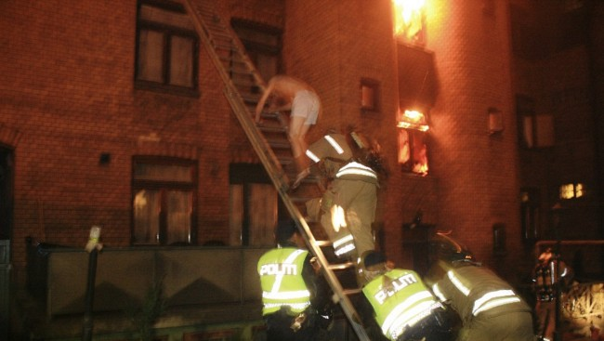
Brannen i Urtegata 6 2008 - 6 omkomne
Antatt påsatt brann i trapperom som var rømningsvei

Slide 11
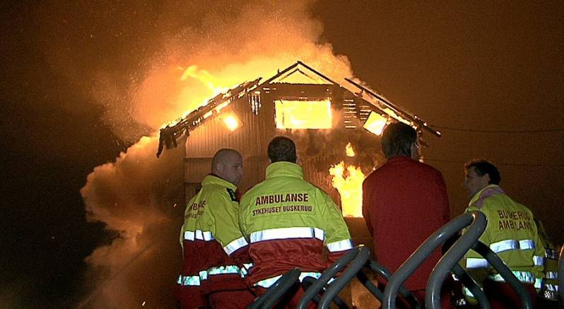
Stasjonsgt 36, Drammen - 7 omkomne
Brann i det elektriske anlegget

Slide 12
Hvorfor ble brannen så stor?
Store useksjonerte arealer og dårlige brannskiller
Manglende brannvarsling/sprinkling.
ROT og ikke fokus på SOT
Kjede av flere feil
    S = O x T
    S = total sikkerhet
    O = organisatoriske tiltak
    T = tekniske tiltak

Slide 13
Hva skal til for å redusere antall branner?
Kunnskap
Ferdigheter
Holdninger
Tre ord som fører til endring av vår adferd, som vil føre til færre antall branner.

Slide 14
Og ikke minst at du og dine kollega:
Kjenner til branninstruksen.
Hvordan og hvem skal gjøre hva.
Kommer dere trygt og sikkert ut.
Kjenner til alle rømningsveier i ditt område.
Vet hvor nærmeste slokkeutstyr finnes.
Forebyggende arbeid.

Slide 15
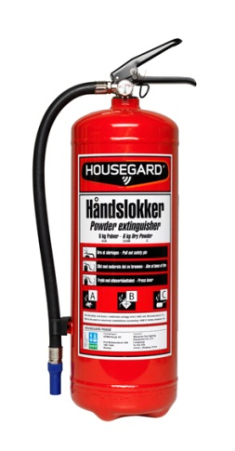
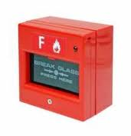
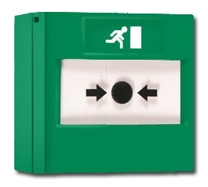
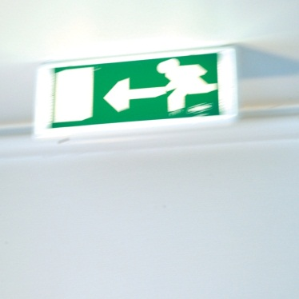
Kunnskap ut til alle er viktig
Hva skal vi med masse flott og moderne installasjoner og styringer i bygget….
Når de fleste som oppholder seg der ikke vet hva dette brukes til,
eller har fått opplæring om hvordan dette virker og brukes ?

Slide 16
Kunnskap til ALLE
Hvorfor har vi branndører?
Hvorfor har vi sekundær/flere rømningsveier?
Hvorfor skal rømningsveier holdes ryddige?
Hvorfor har vi manuelle meldere?
Hvorfor skal vi snu hvis vi i en evakueringssituasjon møter på røyk?
Det er viktig å få formidlet kunnskap til ALLE, ikke bare til brannvernansvarlig.
Dette gjelder ikke bare på jobben. Det gjelder hjemme, på hotellet, på båten, på bussen og ellers i hverdagen.

Slide 17
Kunnskap til ALLE
Hva skjer når vi holder brannøvelse ?
Går ut samme vei som vi kom inn….
Hvis vi møter på røyk?
Går gjennom røyken….. – fordi vi ikke vet hvor sekundær rømningsvei er!

Slide 18
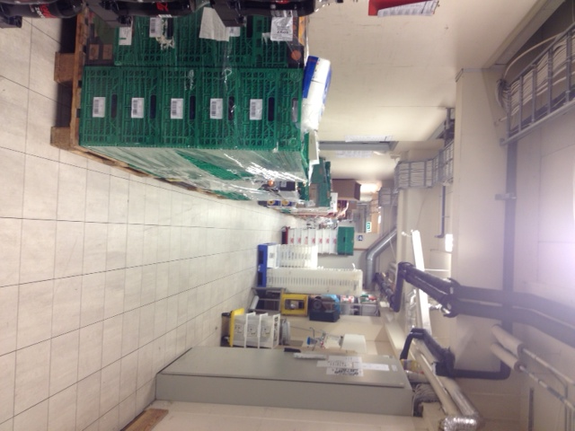
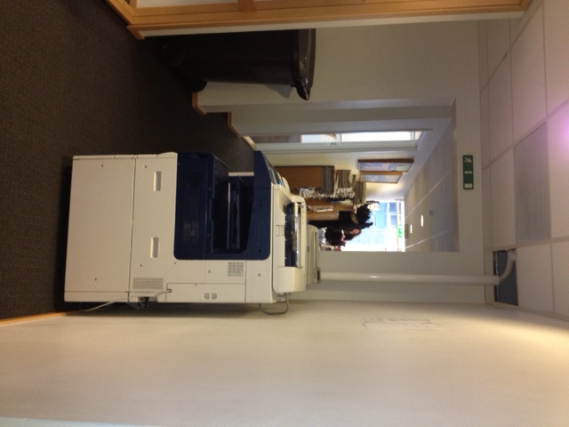
Funn internkontroll

Slide 19
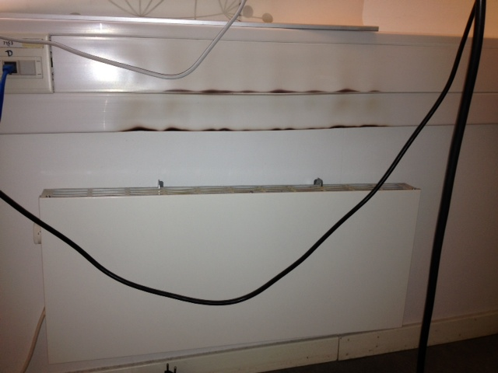
Kontorbygg i Oslo

Slide 20
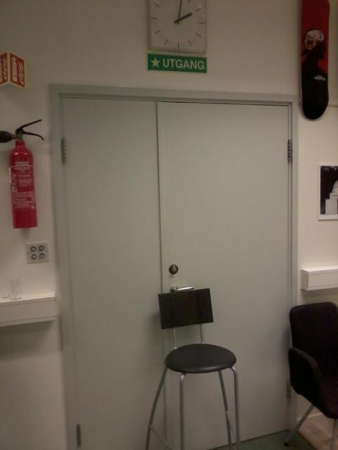
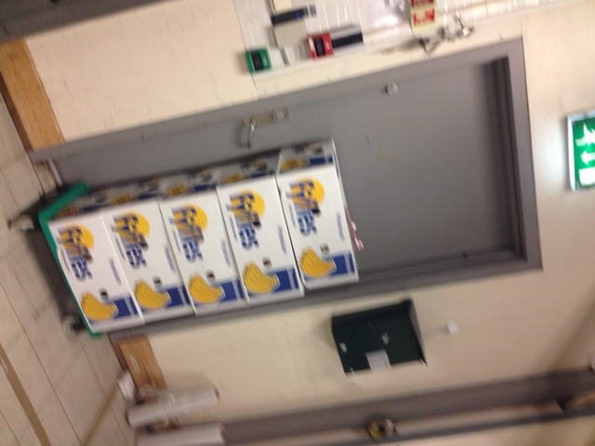
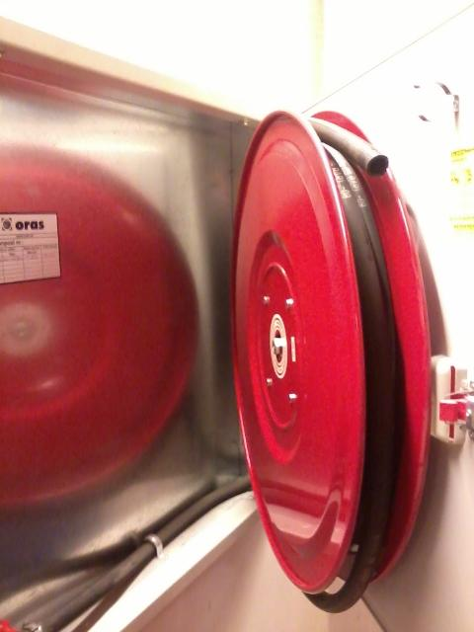
Flere funn ved internkontrollrunde - Oslo.

Slide 21
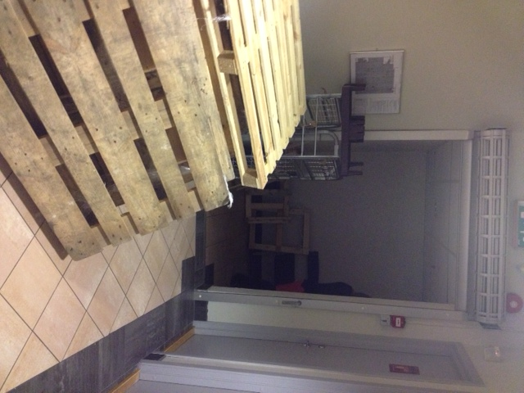
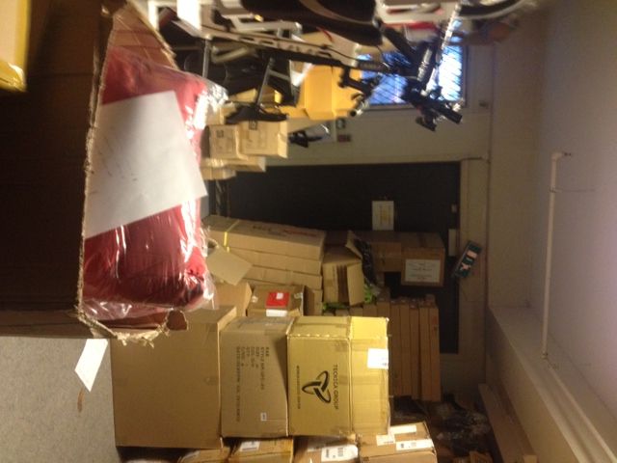
Funn brannvernrunde

Slide 22
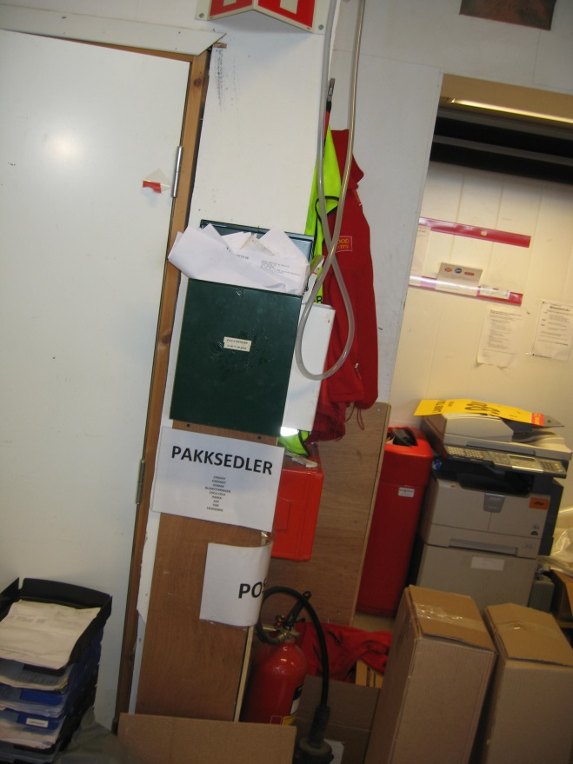
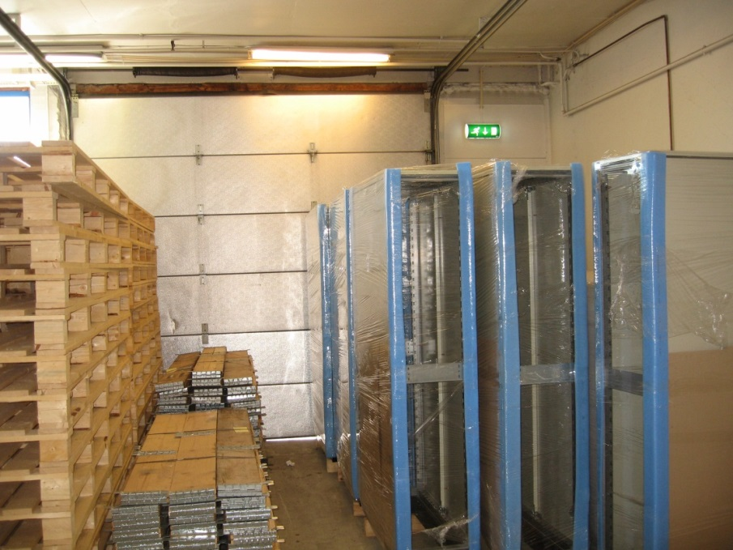
Kontor /- og lagerbygg

Slide 23
Hva viser bildene?
Lite kunnskap om brannvern
Holdninger
Mangelfull ettersyn (internkontroll)
Spørsmålet er:
Hvem har ansvaret?

Slide 24
Hvem har ansvaret?
Eier har hovedansvaret for brannsikkerheten i bygget.
Eiers forpliktelser/ansvar kan ikke fraskrives gjennom avtaler.
Dersom andre har bruksrett til brannobjektet plikter eier å etablere de nødvendige samarbeidsordninger med virksomhet/bruker.
(Samordningsavtale)

Slide 25
Det er mange roller i ett bygg:
Eier
Bruker
Gjester
Andre leietakere (framleie)
Brannvesen
Eiers brannvernorganisasjon.
Brukers brannvernorganisasjon.
Felles brannvernorganisasjon

Slide 26
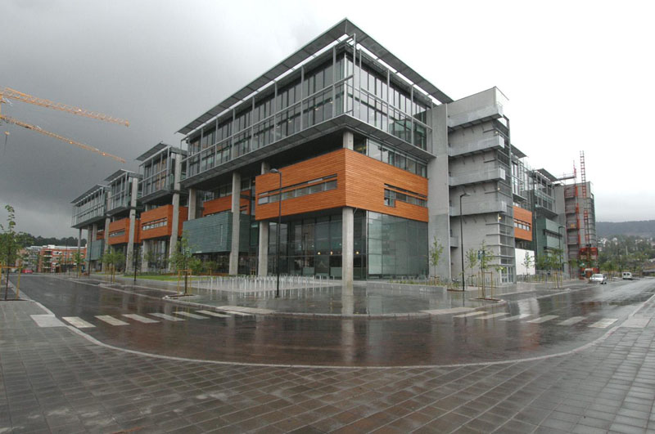
Eiers ansvar
Eier skal sørge for at bygget er utstyrt og vedlikeholdt i samsvar med lover og forskrifter.
Typiske ansvarsområder:
Bygningstekniske forutsetninger til for eksempel bruk.
Branntekniske installasjoner.
Tetting av gjennomføringer (eier og bruker).
Rømningsveier (antall, bredde).
Samordningsavtale (eier og bruker).

Slide 27
Brukeransvar
Opplæring og øvelse av egne ansatte.
Utarbeidelse av interne instrukser.
Begrensning av antall mennesker i lokale.
Risikovurdering.
Ryddige rømningsveier.
Avfallshåndtering.
Bruk, lagring og merking av brannfarlig vare.
Brannbelastning.
Restriksjoner for røyking.
Hvor skal vi møtes når vi evakuerer.

Slide 28
Hvem har ansvar for internkontroll?
Hva sier samordningsavtalen
1. Eier har ansvar i fellesarealer hvis ikke annet er avtalt.
2. Bruker har ansvar i egen virksomhet.
3. Utføres i henhold til risikoen i virksomheten.
4. Viktig med gode rutiner på dette, og at dette dokumenteres.
5. Avvik blir fulgt opp.

Slide 29
Hvem har ansvar for opplæring.
1. Eier har ansvar for felles opplæring, samt påse at dette blir utført.
2. Bruker har ansvar for opplæring i egen virksomhet.

Slide 30
Derfor er det viktig at:
Brannvernarbeidet i bygget er organisert.
Instrukser er tilpasset virksomheten i bygget, og at alle kjenner til disse.
Rutiner for internkontroll i egen virksomhet og fellesarealer er etablert og blir utført.
Alle vet hvor møteplass ved brann/brannalarm er.
Hvem skal gjøre hva?

Slide 31

Alle har et ansvar!
Det er viktig å presisere at selv om eier er juridisk ansvarlig for brannsikkerheten i et bygg vil brukerne, som deg og meg, alltid ha et ansvar.
Alle plikter å gjøre det de kan for å forebygge brann og melde i fra dersom vi ser noe galt.
Det er også vår plikt til å søke informasjon dersom vi lurer på noe vedrørende brann.

Slide 32
Branninstruks - Varsle –­ REDDE - SLOKKE
Når alarmen går
Alt arbeid avsluttes
Forlat lokalene rolig
Sjekk ditt område.
Lukk dører og vinduer
Still på møteplass
Ved brann
Utløs alarmen og evt. ring 110
Forsøk å slokke
Lukk dører og vinduer
Forlat bygningen
Ta ansvar for din egen og andres sikkerhet

Slide 33
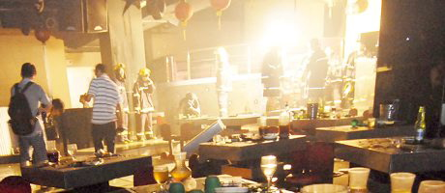
Mangelfull opplæring og øvelser = Katastrofebranner
Mangelfull opplæring og øvelse får ofte store konsekvenser
Diskotek brann Brasil, 2013 <200 døde
Diskotekbrannen i Gøteborg, 1998 63 døde
Scandinavian Star, 1990 158 døde
Hotel Caledonien, 1986 14 døde
Bradford stadion, 1985 56 døde
Alstadhaug sykehus, 1979 14 døde

Slide 34

Antall øvelser
Hyppighet av øvelser fastsettes i forhold til risikoen i bygget.
Forebyggende forskrift foreslår:
a-objekter:
Det anbefales at alle må ha deltatt i minst 1 øvelse pr år.
I objekter med fare for tap av mange menneskeliv bør det gjennomføres flere årlige brannøvelser (bør fordeles gjennom året).
b og c-objekter:
Det anbefales at alle må ha deltatt på minst 1 øvelse hvert annet år.
Øvrige objekter:
Ikke særskilte brannobjekt men omfattes av internkontrollforskriften. Anbefales 1 øvelse hvert 2. år.
Øvelsene bør planlegges slik at alle ansatte er med på minimum en øvelse i året.
Nyansatte og vikarer skal ha tilstrekkelig informasjon om opptreden i en brannsituasjon før de settes i arbeid (branninstruksen er viktig).

Slide 35
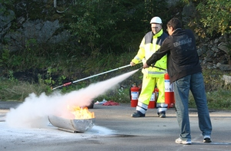
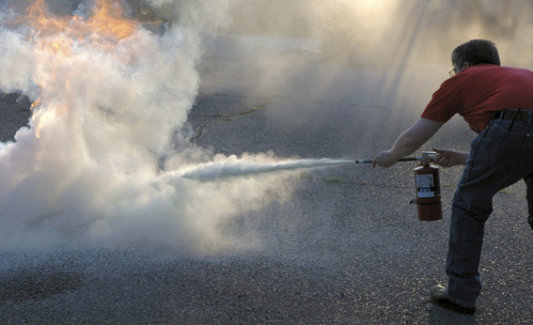
Hva må øves på?
Evakuering
Slokking
Instrukser og rutiner (teoretisk)
Tekniske installasjoner
Det er viktig å evaluere etter utført øvelse.

